Slide 1
Reformulación de la Política Pública para Comunidades Negras, Afrocolombianas
Secretaría Distrital de Gobierno.
Comisión Consultiva de Comunidades Negras, Afrocolombianas.
Marzo de 2023

Slide 2
Generalidades y Resultados del Proceso

Slide 3
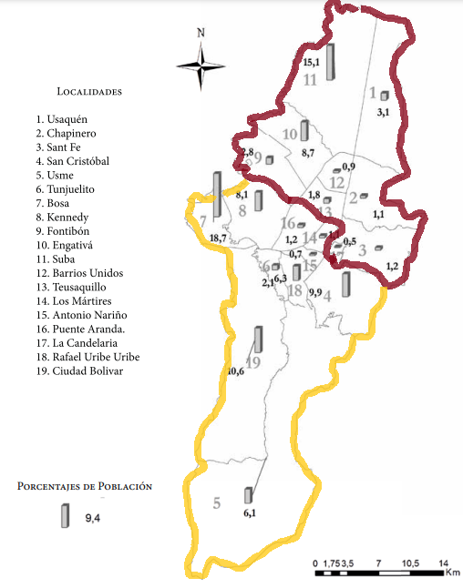
Estrategia de participación.
Dos organizaciones escogidas por la Comisión Consultiva (Concertadas el 04 de agosto de 2022).
Metodología de participación.
Metodología CONPES, D.C.
19 Urambas
OANAC: 9 localidades, Zona Norte.
Estructuración documento diagnóstico. Entrega de documento por parte de OANAC y AFENEMO a SDG.
1233 participantes
AFNEMO: 10 localidades, Zona Sur.
Acompañamiento técnico y metodológico por parte de SDG y PNUD
Asamblea de socialización por parte de AFNEMO y OANAC 02/2023

Slide 4
Resultados de la estrategia de participación.
Urambas
511 problemas
Matriz IGO
42 puntos críticos
19 Urambas
1233 participantes
Octubre a noviembre de 2022
Identificación de categorías
8 Factores Estratégicos

Slide 5
Relación sectores – Factores Estratégicos.
 | FACTORES ESTRATÉGICOS | SECTORES VINCULADOS
FE1 | Garantía de acceso de la Comunidad Negra Afrocolombiana a los programas y servicios sociales a nivel Distrital y de las Localidades. | Ambiente Cultura Recreación y Deporte Educación Integración social Movilidad Salud Mujer Gobierno Planeación Hábitat Desarrollo Económico (Todas las acciones que se concerten con los sectores e instituciones Distritales) Gestión Pública
FE2 | Se presentan barreras de competitividad en el sector productivo con los bienes y servicios que desarrollan los miembros de la Comunidad Negra Afrocolombiana, necesidad de capital semilla, apoyo a los emprendimientos y cumplimiento a las exigencias de mercado. | Desarrollo Económico Mujer Educación (Todas las acciones que se concerten con los sectores e instituciones Distritales)
FE3 | Las violencias basadas en Géneros y la violencia étnica racial agravan las situaciones de vulneración de los derechos de la Comunidad Negra Afrocolombiana. | 12. Seguridad, Convivencia y Justicia Mujer Gobierno Desarrollo Económico (Todas las acciones que se concerten con los sectores e instituciones Distritales)

Slide 6
 | FACTORES ESTRATÉGICOS | SECTORES VINCULADOS
FE4 | Barreras de acceso y permanencia en la educación formal, educación para el trabajo y educación superior de la Comunidad Negra Afrocolombiana; así como la implementación de la Cátedra de Estudios Afrocolombianos | Educación Cultura, Recreación y Deportes Desarrollo Económico (Todas las acciones que se concerten con los sectores e instituciones Distritales)
FE5 | Barreras de Acceso integral a la salud, poco reconocimiento de la medicina ancestral y la necesidad de fortalecer y ampliar los Kilombos a las 20 localidades. como lugares propios de usos y costumbres, en donde los y las sabedores realizan sus prácticas de cuidado a la comunidad Negra Afrocolombiana | 12. Salud Educación Mujer Ambiente Hábitat (Todas las acciones que se concerten con los sectores e instituciones Distritales)
FE6 | Garantía a nivel Distrital y local de espacios físicos y apoyo que permitan la participación de la comunidad, a sus organizaciones culturales y artísticas, a sus fechas conmemorativas, ni con proyectos que promuevan el relacionamiento con el medio ambiente desde sus costumbres; es una relación que se tejió con sus territorios de origen y se afectó al llegar a Bogotá. | Gobierno (Alcaldías Locales - IDPAC) Ambiente Cultura, Recreación y Deporte (Todas las acciones que se concerten con los sectores e instituciones Distritales)
FE7 | Barreras de acceso a vivienda, vivienda digna con enfoque diferencial y apoyo a familias de la Comunidad Negra Afrocolombiana que viven en zonas marginales urbanas y rurales, con alto nivel de riesgo y hacinamiento. | 13. Hábitat Planeación Seguridad y Convivencia y Justicia Ambiente Movilidad (IDU) (Todas las acciones que se concerten con los sectores e instituciones Distritales)
FE8 | Los niños, niñas, jóvenes y la Comunidad Negra Afrocolombiana están expuestos a situaciones de inseguridad y vulnerabilidad como consecuencia del tráfico de sustancias psicoactivas y la presencia de bandas delincuenciales. | Seguridad, Convivencia y Justicia Educación Integración Social Gobierno Cultura, Recreación y Deporte (Todas las acciones que se concerten con los sectores e instituciones Distritales)

Slide 7
Estructura preliminar de política.
Objetivos Específicos | Resultados
Proteger a las personas de la comunidad Negra Afrocolombiana de las violencias de Género, violencia étnico racial y de las situaciones de vulneración de derechos colectivos y étnicos que impiden el desarrollo de esta Comunidad. | Atención diferencial a mujeres víctimas de violencias basadas en género de la Comunidad Negra Afrocolombiana Cuidado de los niños y niñas de la vulneración de sus derechos Atención al abuso policial contra los jóvenes que pertenecen a la comunidad Negra Afrocolombiana Protección a los lideres y líderesas de la Comunidad Negra Afrocolombiana Acciones tendientes a brindar seguridad a las personas de la Comunidad Negra Afrocolombiana
Articular las acciones de los sectores y las instituciones del Distrito Capital, de acuerdo con su misionalidad para garantía de la atención integral a la comunidad Negro Afrocolombiana con enfoque étnico racial. | Sistema de información, caracterización, focalización de las Comunidades Negras, Afrocolombianas y sus formas organizativas tanto a nivel distrital como local. Programas y Servicios básicos diferenciales a nivel Distrital en alimentación, salud, vivienda y demás derechos fundamentales para la población de la Comunidad Negra Afrocolombiana. Acceso a la educación media, Educación para el trabajo y el desarrollo Humano, educación superior e iniciativas de educación propia de la Comunidad Negra Afrocolombiana. Estrategia de atención y seguimiento a las denuncias sobre situaciones de racismo y discriminación racial contra las personas de la comunidad Negra Afrocolombiana
Promover y fomentar la cultura de la Comunidad Negra Afrocolombiana, costumbres, conmemoraciones propias y fortalecimiento de los derechos económicos y sociales | Programas Distritales y locales que promuevan el reconocimiento de las expresiones culturales, artísticas y usos y costumbres propias de las Comunidades Negras, Afrocolombianas. Proyectos productivos para las mujeres de la Comunidad Negra Afrocolombiana que tienen en cuenta su cosmogonía y ancestralidad Kilombos como lugares de medicina ancestral para el cuidado de las personas de la comunidad Negra Afrocolombiana Apoyo a las organizaciones culturales y artísticas juveniles Comunidad Negra Afrocolombiana vinculada a la oferta de empleabilidad del Distrito Capital Iniciativas y emprendimientos productivos fortalecidas desde la formalización, producción, financiación y/o comercialización Espacios físicos en las 20 localidades y el fortalecimiento Casa Cultural para la Unidad Afrocolombiana que propicien la participación de la Comunidad Negra Afrocolombiana

Slide 8
Reformulación de la Política Pública para Comunidades Negras, Afrocolombianas
Secretaría Distrital de Gobierno.
Comisión Consultiva de Comunidades Negras, Afrocolombianas.
Marzo de 2023

